Slide 1






Optimiser et analyser des données de ventes en lignes
Data Analyst – Projet 6
Matthieu Verclytte
Nettoyer et Analyser les données avec Python
Python icons designed by Freepik | Flaticon

Slide 2
SOMMAIRE
I – PRESENTATION DE L’ETUDE
II – LES DONNEES
III – LES ANALYSES
IV – RECOM-MANDATIONS

Slide 3



I-Présentation de l’étude
A - LE CONTEXTE
B - LA METHODOLOGIE DE L’ANALYSE et CONFORMITE au RGPD

Slide 4


I.A – Contexte I.B - Méthodologie de l’analyse (et conformité RGPD)
L’entreprise : Bottleneck, commerçant de vins et spiritueux en ligne.
Objectifs :
Identifier les anomalies dans les données (A CONTROLER)
Analyser les données du site web au travers d’indicateurs clés de performance sur le mois d’OCTOBRE
proposer des solutions pour améliorer la gestion des données
Exploration et Nettoyage des données avec Python sous Jupyter Notebook : - Import des 3 fichiers excel - Analyse des attributs et type de données - Suppression des donnés inutiles, (ou non conforme au RGPD) - Nettoyage des données (données vides, blanches, valeurs aberrantes) - (Retypage des données et noms de colonnes, si nécessaires)
Analyse des données avec Python sous Jupyter Notebook : - Jonction des fichiers - Analyse des données (et nettoyage de données) - Export du fichier nettoyé en excel
Analyse de conformité au RGPD : Absence de données sensibles

Slide 5

II-LES DONNEES
A - Les PRINCIPALES DONNEES DES FICHIERS :
B - LES DONNEES DE L’ERP (Entreprise Ressource Planning) : erp.xlsx
C - LES DONNEES du WEB : web.xlsx
D - LES DONNEES de Liaison : liaison.xlsx
E - LA JOINTURE DES FICHIERS

Slide 6
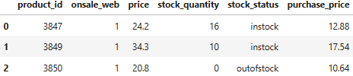
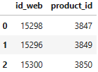
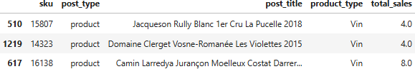
II.A - Les PRINCIPALES DONNEES DES FICHIERS
ERP
Liaison
Web
Notes:
L’extraction de l’ERP (référence produit, prix et l’état du stock) ERP = Entreprise Resource planning, la gestion des ressources de l’entreprise
L’extraction de notre site Web (SKU, quantités vendues, description des produits, etc.) SKU : Stock Keeping Unit, unité de gestion des stocks : Le SKU correspond au numéro de référence unique d'un produit enregistré sur le logiciel de l'entreprise.)
Une table de liaison qui permet de lier les références entre la base de données Wordpress et l’extraction de l’ERP de l’entreprise.

Slide 7
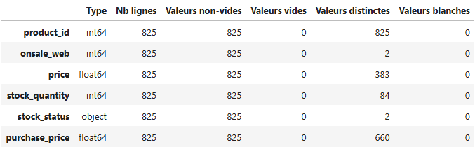
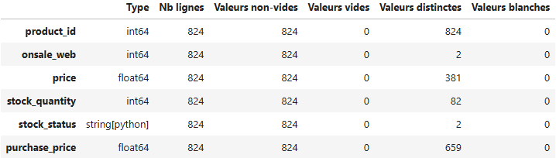
II.B - LES DONNEES DE L’ERP (Entreprise Ressource Planning) : erp.xlsx
DONNEES INITIALES (825 l. x 6 col.)
DONNEES NETTOYEES (824 l. x 6 col.)

Slide 8
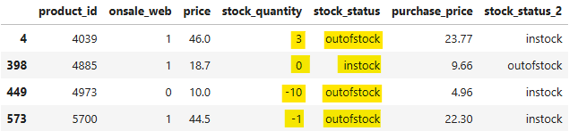
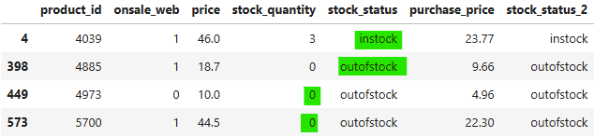
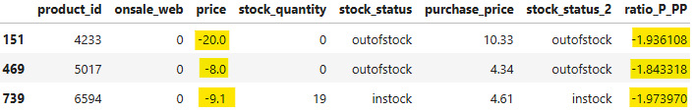
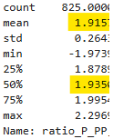
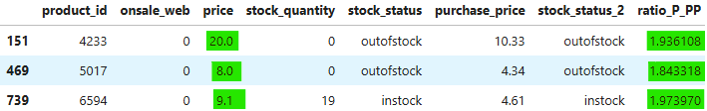
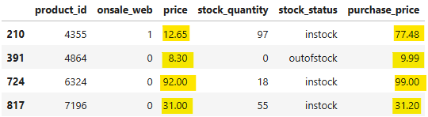
II.B - LES DONNEES DE L’ERP : NETTOYAGE
INCOHERENCE stock_quantity / stock_status
APRES NETTOYAGE
Prix négatifs :
APRES NETTOYAGE
Changeons le type de stock_status en : string
Observation de marges négatives analysées ultérieurement
Suppression du bon_cadeau_25_euros

Slide 9
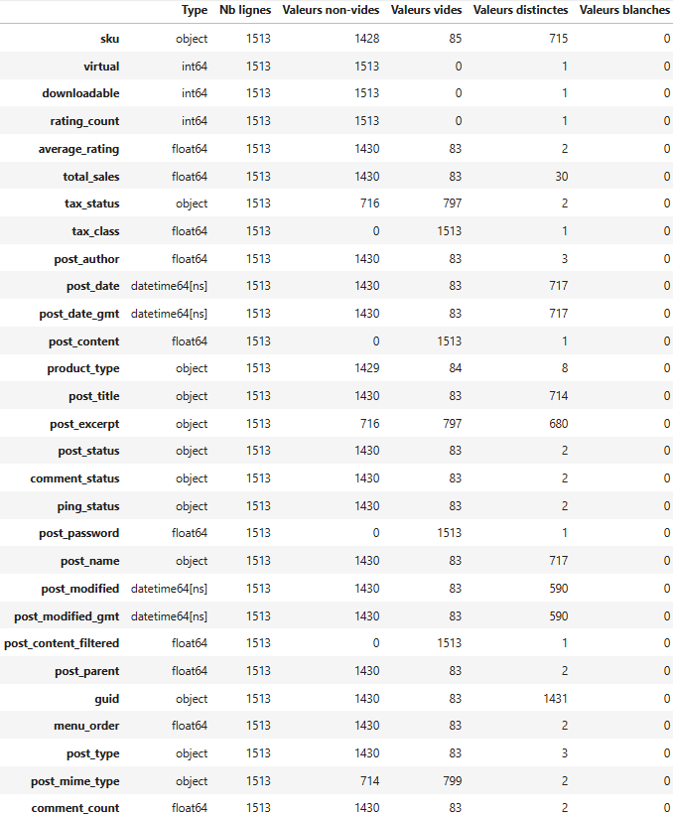
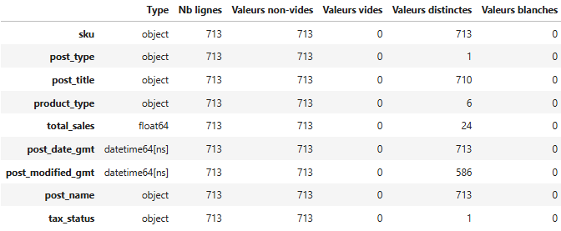
II.C - LES DONNEES du WEB : web.xlsx
DONNEES NETTOYEES (713 x 9 col )
DONNEES INITIALES (1513 l. x 29 col)

Slide 10
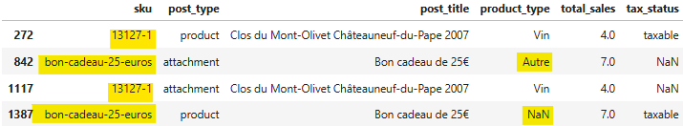
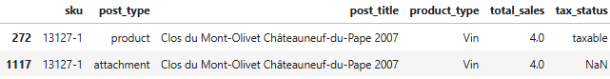
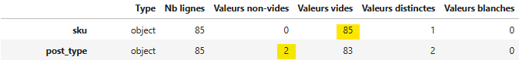
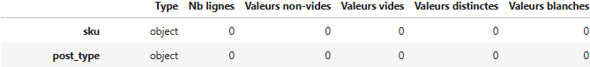
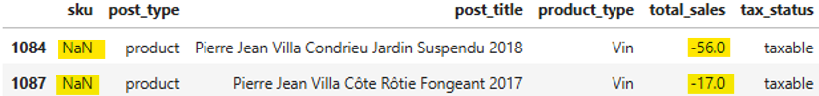
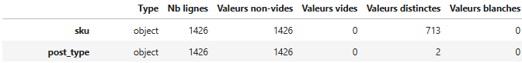
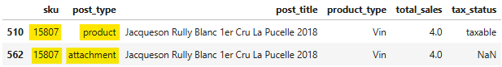
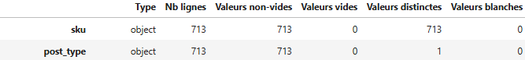
II.C - LES DONNEES du WEB : web.xlsx
FORMAT non conforme de SKU
Suppression du bon_cadeau (pas une boisson) Conservation du sku 13127-1 (non doublon) pour jonction
Suppression des 85 lignes sans sku =>pas de connaissance du prix
85 lignes de sku vides (83 total. vide, 2 avec titre)
1426 lignes : 713 doublons (attachment)
Suppression des 713 doublons (attachment)
Conservation des 713 post_type(product)
Suppression de 20 colonnes inutiles

Slide 11
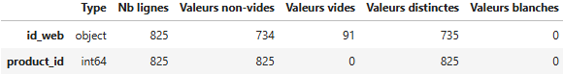
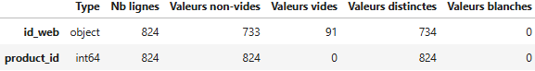
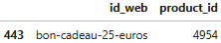
II.D - LES DONNEES de Liaison : liaison.xlsx
DONNEES INITIALES (825 l. x 2 col.)
DONNEES NETTOYEES (824 l. x 2 col.)
Suppression du bon_cadeau_25_euros

Slide 12
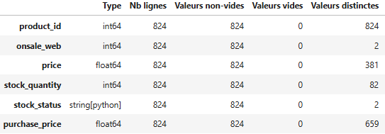
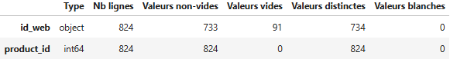
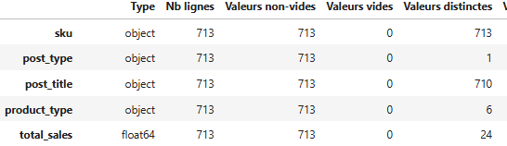
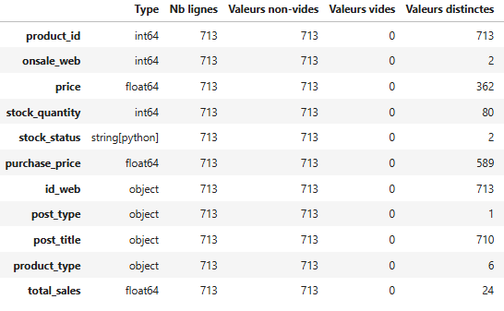
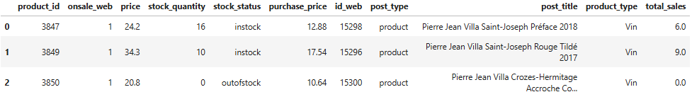
II.E - LA JOINTURE DES FICHIERS
ERP (824 x 6 col)
Liaison (824x2)
Web (713 x 5 col)
>713 correspondances parfaites (product_id/id_web/sku)
>111 lignes perdues avec product_id:
- 91 sans id_web
- 20 id_web sans corresp sku
JOINTURE INTERNE (713 x 11 col)

Slide 13
III – ANALYSE DES DONNEES
A- Le positionnement de Bottleneck
B - La répartition des prix
C - Le chiffre d’affaire
D - Les ventes
E - Les stocks
F – Les taux de marge
G – Analyse de corrélations

Slide 14
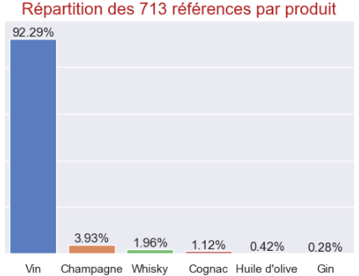
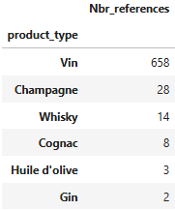
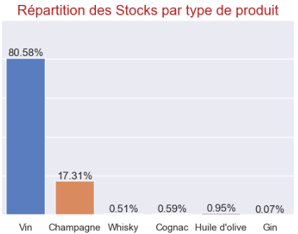
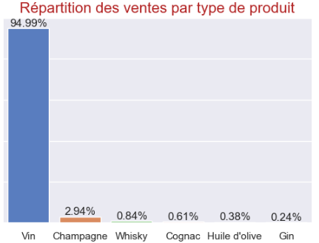
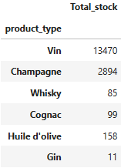
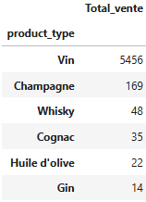
III.A- Le positionnement de Bottleneck
Une orientation en Volume sur le Vin,
Légèrement sur le Champagne,
Une diversification en petit volume.
Un stockage un peu plus important pour le Champagne au regard de ses ventes.
(Approche des fêtes de fin d’année)

Slide 15
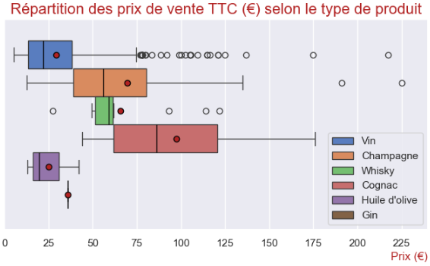
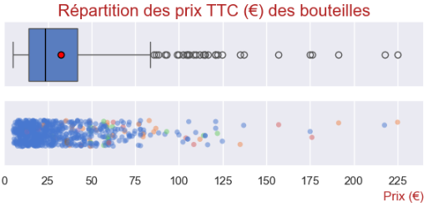
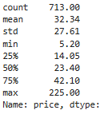
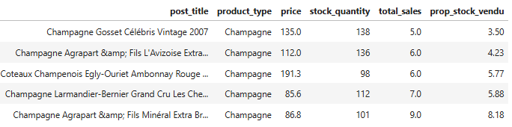
III.B- La répartition des prix
Tous les Outliers (>84,18 €) ont été au moins vendu une fois en Octobre certains ont épuisé leurs stocks.
Prix :
Moyen : 32,34 €
Median : 23,4 €
Ecart-type : 27,61 €
IQ : 28,05 €
Z-score : 1,17
Seuil (Z-score >3) : 115,13 €
Outliers (>84,18€) : 31 (4,35%)
Les Outliers-Prix, ayant un stock de plus de 95 bouteilles,
et une proportion de stock vendu inférieur à 10% en octobre
Notes:
On pourrait envisager une action lors de soldes par exemple, ou d'événements exceptionnels (foire aux vins ...). Selon les informations ci-dessus : Une action pourrait être menée sur les bouteilles qui n'ont vendu qu'un faible pourcentage de leur stock total. A fortiori pour les bouteilles qui sont en stocks important.
Remarque :
Ecart-type = 27,59
Ecart-type non biaisé =27,61
Le Z-score nous indique combien de fois la moyenne vaut l’écart-type.
Le Z-score d’un événement lui nous indique de combien d’écart-type il est supérieur à la moyenne.
Un Z-score se calcule pour l'ensemble de chacune des lignes du fichier. Il n'y a pas UN Z-score, mais une liste de Z-score, aussi longue que la longueur des données. Z-score(i) = ( X(i) - Moy)/Ecart_type = ( X(i)/Ecart_type) - (Moy/Ecart_type) Ce Z-score(i) indique à combien d'écart type la valeure X(i) se trouve de la moyenne.
Cependant on peut calculer un Z-score =(Moy/Ecart-type) Le sens principal que l'on peut trouver à ce dernier calcul est : - de donner une indication sur l'importance relative de l'écart-type par rapport à la moyenne. => Le Z-score nous indique combien de fois la moyenne vaut l’écart-type. Ici on a un rapport de un peu plus de 1, ce qui veut dire que l'écart-type est relativement important par rapport à la moyenne. Z-score(i) = ( X(i)/Ecart_type) - Z-score

Slide 16
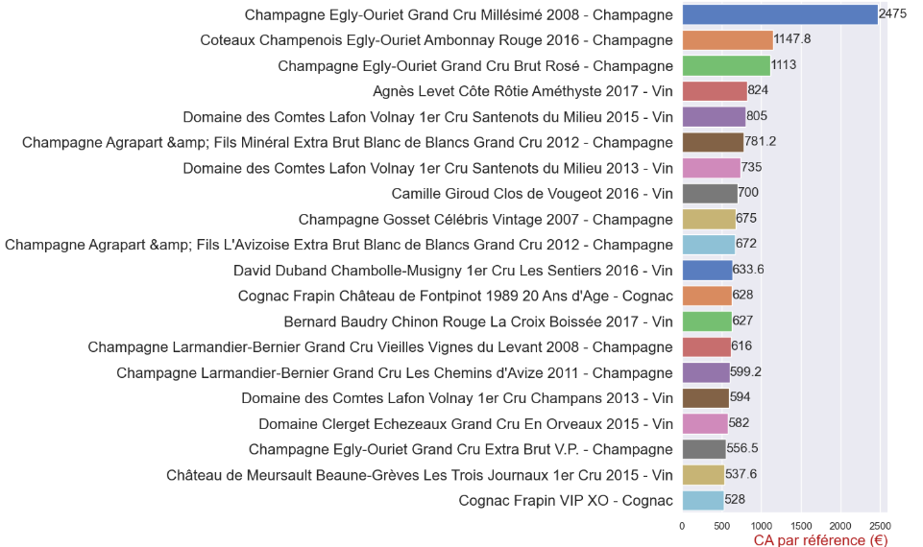
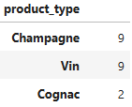
III.C – Le chiffre d'affaires (CA)
Le top 20 des ventes en CA (€) par référence
CA Total – Octobre :
143 505.1 € TTC
80% du chiffre d’affaires nécessite 434 articles
(61% du catalogue)
(Loi de Pareto 80/20 non vérifiée)
CA TTC bon cadeau – Octobre
(hors CA Total) :
175 € TTC (0,12%)
Notes:
Ici on ne vérifie pas la Loi de Pareto qui dit que 20% des produits (les mieux vendus) font 80% du CA. Cette loi se vérifie plus pour des commerces qui ont des biens de grandes valeurs, ou des biens de valeurs très variés.
La Loi de Pareto tend à s'appliquer davantage dans des contextes où :
. Les valeurs des produits (ou leur contribution au chiffre d'affaires) sont très inégales. . Certains produits ont des prix ou des volumes de vente très élevés, tandis que d'autres ont un faible impact.
Dans notre cas : . la gamme de prix est homogène (peu de variabilité), il est normal que la Loi de Pareto ne s’applique pas strictement. Dans ce cas, beaucoup de produits peuvent contribuer de manière similaire au chiffre d'affaires. . les produits les plus vendus n’ont pas une forte disparité par rapport aux autres (prix, total de vente).
=> Ces 2 éléments vont dans le sens d'une application non stricte de la loi de Pareto

Slide 17
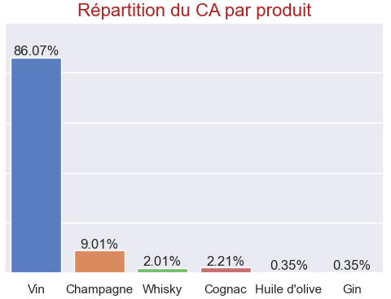
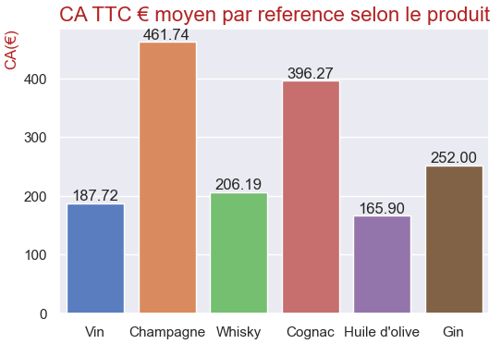
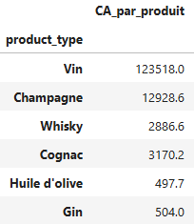
III.C – Le chiffre d'affaires (par produit)
Rappel

Slide 18
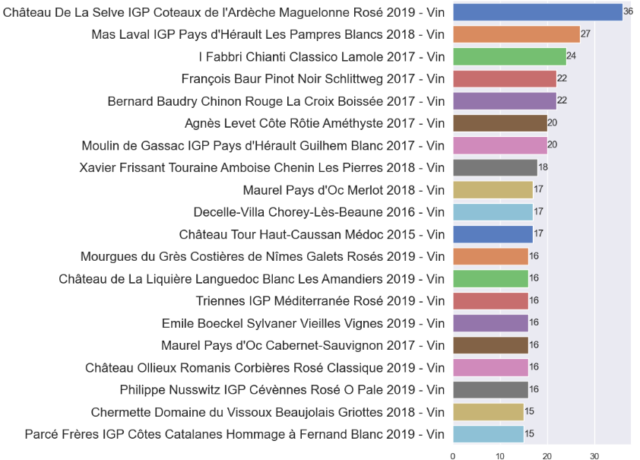
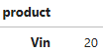
III.D – Les ventes (Qté)
Le top 20 des ventes en Quantité par référence
Bouteilles vendues Octobre :
5 744
80% des bouteilles vendues nécessite 433 articles (61% du catalogue)
(Loi de Pareto 80/20 non vérifiée)
Notes:
Voir Observations présente : La loi de Pareto ne s'applique pas strictement lorsque l'on a beaucoup de produits qui se ressemble avec peu de variétés dans le type de produit et dans sa valeur.

Slide 19
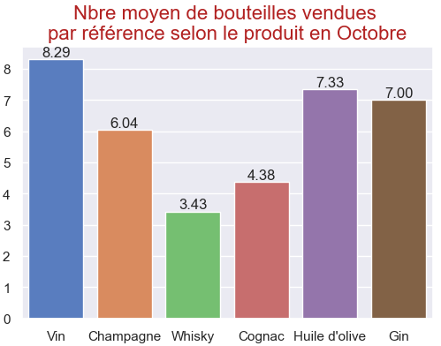
III.D – Les ventes (Qté) par produit
Rappel
Notes:
On a vraiment un effet de volume sur le vin qui est vendu en grande quantité.
Dans le détail quand on regarde, cet effet de volume est du au nombre de bouteilles vendues.
En effet rapporté à une référence le vin vend un peu plus mais pas beaucoup plus que les autres références (en tout cas pas dans un rapport de 1 à 10).

Slide 20
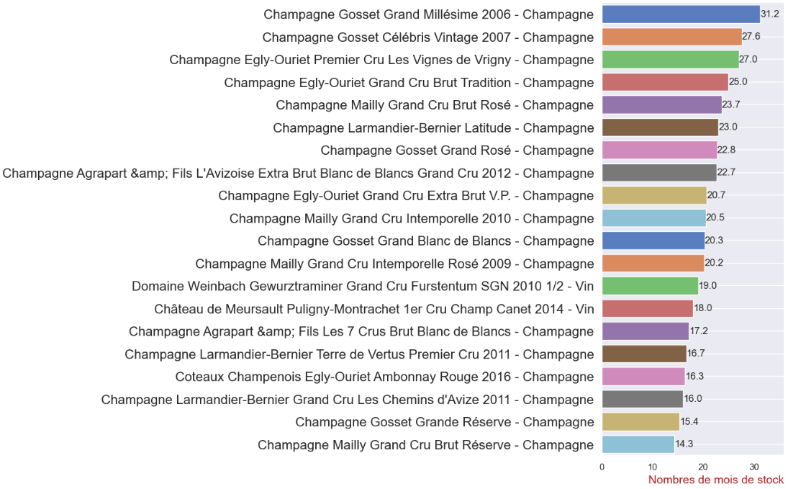
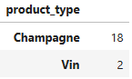
III.E – Les stocks
Stocks de bouteilles :
Stock actuel : 16 717
Valeur(achat) : 277 022.17 € TTC.
Les 20 références avec le plus de mois de stock
Stocks de bouteilles :
Stock moyen : 19 589
Rotation Stock mens. : 0,29
Rotation Stock ann. : 3,52
Mois de stock : 2,91
Stock indéterminé (111 réf. hors web):
Stock actuel : 1 082 (6%)
Valeur(achat) : 21 299.59 € TTC. (7%)
Stock importants de Champagne en octobre, (en prévision des fêtes de fin d’années)
Notes:
D’importants stocks indeterminés (111 références présentes dans erp mais pas dans web) :
La valeur n’est pas négligeable, il est important d’en avoir conscience . Est-ce que ce sont : des bouteilles non encore commercialisé sur le web ? Plus commercialisé sur le web ? D’autres produits de diversification (alimentation, ustensiles, merchandising)?
D’importants Stocks de Champagne :
Approche des fêtes
31 mois de stock pour le Champagne c’est important ça représente 2 ans et demi de stock !!! Mais attention c’est en se basant sur les ventes mensuelles de Octobre, et non sur les ventes annuelles. Si on se basait sur les ventes du mois de décembre par exemple, on ne serait plus du tout sur 31 mois de stock.
Donc là le nombre de mois de stock est un peu biaisé, il faudrait vraiment avoir les ventes annuelles et non mensuelles, afin de ne pas être influencé par la période de l’année pour des produits avec une vente variant au cours de l’année.
Remarque :
Dans ERP INITIAL (incluant : bon cadeau, stock négatifs, articles indéterminés),
le stock total est de :
Quantité : 17 811 divers articles
Valeur (achat) : 298 555.76 € TTC

Slide 21
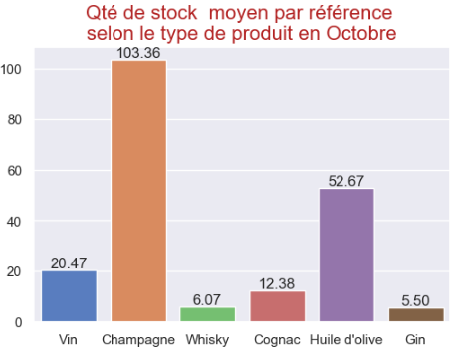



III.E – Les stocks par produit
Rappel
Données globales :
Notes:
Les stocks les plus importants sont sur le vin et le Champagne.
En quantité : 1. le vin 2. Le Champagne
Mais en valorisation : cela s’éaquilibre

Slide 22




III.F – Les taux de marge
Rappel Analyse ERP : Observation de marges négatives à analyser ultérieurement
Taux de marge (TM) Global :
TM moy : 0.93
TM min : 0.55
TM max : 1.30
Observation d’un Taux de marge négatif
Probable erreur de virgule :
-Rabais de 83% incohérent avec une solde
-(hors période de solde)
-Correction cohérente avec les références du Champagne
Données Champagne
NETTOYAGE :
CORRIGER LA LIGNE ET RELANCER TOUS LES CALCULS
SUPPRIMER LA LIGNE (en attente de confirmation de l’anomalie) ET EVALUER L’impact.
=>CHOIX : SUPPRESION DE LA LIGNE
IMPACT corrigé sur les Taux de marge
IMPACT faible sur la répartition des prix(Champagne)
IMPACT Nul (ventes= 0,P_Achat ok) : Ventes (CA,Qté),Stocks (Val,Qté)
Notes:
Le Taux de marge au global n’est pas si étalé (voir boite à moustache global dense entre Q1 et Q3.
Cependant il y a malgré tout de net différence du Taux de marge entre les produits allant du simple (huile d’olive) au double (Whisky, Champagne) (En effet c’est la quantité du vin qui masque cet étalement avec l’ensemble de ces Taux de marge concentré autour de 0,95)

Slide 23


III.G – Analyse de corrélations
. Corrélation : Prix Vente / Prix Achat / Marge
. Taux de marge non corrélé avec Prix (et marge).
. Légère corrélation positive : Stock/Ventes
.Légères corrél nég : Prix_V. (Prix_A,Marge) / Vente
Taux de marge :
. Homogène autour de 1 (ratio Prix/Prix d’achat=2)
. Indépendant du prix de vente
. Dépendant du Type de produit
Notes:
3 variables semblent très très corrélées linéairement : price_HT, purchase_price_HT, et marge_HT. Lorsque le prix d'achat est élevé, le prix de vente l'est aussi, et la marge HT aussi (et inversement). Nous sommes dans une stratégie ou plus le prix d'achat est elevé, plus le prix de vente l'est aussi, et également plus la marge augmente.
On peut noter que les Taux de marges eux ne semblent pas augmenter avec les prix. Nous avions pu effectivement constater que les Taux de marges sont assez constants autour de 1 quel que soit le prix (Ratio prix de vente/prix d'achat=2)
A noter que cela n'est pas forcément le cas. On pourrait avoir une marge fixe sur tous les prix et faire de grosse marge sur les prix peu chers. Inversement on pourrait avoir une grosse marge sur les prix élevés, et multiplier le Taux de marge.
Il y a une légère corrélation linéaire positive pour : plus le quantité de stock est élevée, plus les ventes sont fortes.
Il y a une légère corrélation négative pour : plus le prix (le prix d'achat, la marg) sont élevés, plus le nombre de vente est faible.
Le Taux de marge semble êrte relativement indépendant des autres variables. Mais il est légèrement corrélé linéairement négativement avec la quantité en stock. QUnad les stocks sont importantes les taux sont plus bas. Cela correspond peut_être à une volonté de baisser la marge lorsuq'il ya beaucoup de stock à écouler. Soit pour liquider des stocks élevés, soit pour utiliser une stratégie de gros volumes sur certaines références (avec faible marge mais sur des volumes importants). En tout cas cette stratégie semble marche relativement car le taux de vente est légèrement corrélé positivement avec ces stocks elevés et Taux faible. Le taux de marge n'étant pas corrélé aux ventes. IL semble que ce soit plus la politique de baisser la marge sur des stocks elevés qui permet de rattraper les ventes. Les stocks sont plus élevés là ou il y a le plus de vente, ce qui témoigne d'une bonne gestion.

Slide 24
IV - Recommandations
1. Analyser, compléter/corriger les anomalies relevées, en base (fichiers excel d’anomalies). - Faire de la données stock_status une donnée calculée (et non remplie). - uniformiser l’appellation sku/id_web - standardiser les identifiants sku (pas de XXXX-X) - Supprimer les lignes de sku vide, et associer à leur sku les 2 vins sans sku. - Supprimer les colonnes inutilisées du fichier web
2. Identifier la nature des 111 articles indéterminés avec product_id sans sku correspondant, afin d’identifier s’ils doivent être repris en compte dans les analyses ou définitivement écartés.
3. mettre en place une vérification à la saisie (pas de prix négatifs, une alerte pour marge négative, un respect de formatage des id…)
4. prendre avis et se coordonner avec le gestionnaire de BDD (s’il y en a un). - Si possible, unifier le numéro de code produit erp et sku; et fusionner les tables. - Créer une Table attachment à part.
5. Surveiller et Nettoyer les données régulièrement

Slide 25
Merci !
Merci !

Slide 26
ANNEXE

Slide 27
Complément : Analyser les impacts des différents nettoyages
CA : 143 505.1 € TTC
. 2 lignes sans SKU non vide : données de ventes négatives abérrantes, PAS DE PRIX dans ERP=> Impact non mesurable
. Bon cadeau : 7 ventes à 25 euros => 175 € non comptés dans le CA des boissons 143 505 € (0,12%).
. 111 lignes indeterminées avec product_id sans id_web
=> pas de ventes connues, pas d’impact
Stocks : 16 717 boisssons (27 7022.17€ TTC)
.dans df_erp : 17 811 divers articles (pour 298 555.76 € TTC)
.Correction de stocks négatifs (-11) mis à zéro sur 16 717 (0,06%)
.Bon cadeau non pris en compte (23)
.111 lignes avec product_id sans id_web :
1082 stocks 6,08% (boissons+indeterminés)
21 299,59 € TTC 7,14% (boissons+indeterminés)
Ventes : 5 744 boissons
. 2 lignes sans SKU non vide : 73 ventes négatives (au lieu de positive ?) non comptées, sur un total de 5744 (1,27%)
.Bon cadeaux non pris en comptes : (7)
.111 lignes indeterminées avec product_id sans id_web
=> pas de ventes connues, pas d’impact
Taux de marge :
.111 lignes avec product_id sans id_web : influence non prise en compte dans les moyennes
. Impact de la ligne avec TM négatif (ventes à 0, PP ok):
impact corrigé pour le Taux de Marge influence faible sur prix moyen de Champagne influence nulle sur CA, ventes et stocks

Slide 28




III.F – Les taux de marge : Complément : Top/Flop
Taux de marge (TM) Global :
TM moy : 0.93
TM min : 0.55
TM max : 1.30
Top10 et Flop 10 des Taux de marge
Notes:
Le Taux de marge au global n’est pas si étalé (voir boite à moustache global dense entre Q1 et Q3.
Cependant il y a malgré tout de net différence du Taux de marge entre les produits allant du simple (huile d’olive) au double (Whisky, Champagne) (En effet c’est la quantité du vin qui masque cet étalement avec l’ensemble de ces Taux de marge concentré autour de 0,95)

Slide 29

III.F –TM-Complément : Impact détaillé
Rappel Analyse ERP : Observation de marges négatives à analyser ultérieurement
Observation d’un Taux de marge négatif
Probable erreur de virgule :
NETTOYAGE :
CORRIGER LA LIGNE ET RELANCER TOUS LES CALCULS
SUPPRIMER LA LIGNE (en attente de confirmation ET EVALUER L’impact.
Données Champagne
-Rabais de 83% incohérent avec une solde
-(hors période de solde)
-Correction cohérente avec les références du Champagne
=>CHOIX : SUPPRESION DE LA LIGNE
Impact sur les Taux de Marge Corrigé :
Impact sur les Précédentes études :
Taux Marge | Avec 4355 | Sans 4355 | Impact
TM min | -0,84 | +0,55 | Fort (min)
TM max | 1,3 | 1,3 | Inchangé
TM moy | 0,93 | 0,93 | Invisible ( 1 ref / 713)
TM moy Champagne | 0,63 | 0,68 | Faible ( 1 ref / 28 )
Répartition des prix de ventes TTC : - impact faible sur le global (1 référence sur 713) - impact léger sur le champagne (1 ref sur 28)
Analyse des ventes en CA et en quantité : pas d'impact car total_sales=0
Valorisation de stock : pas d'impact car calculé sur le prix d'achat
Calcul du nombre de mois stock / Rotation stock : pas d'impact. (prix non impliqué)

